Slide 1
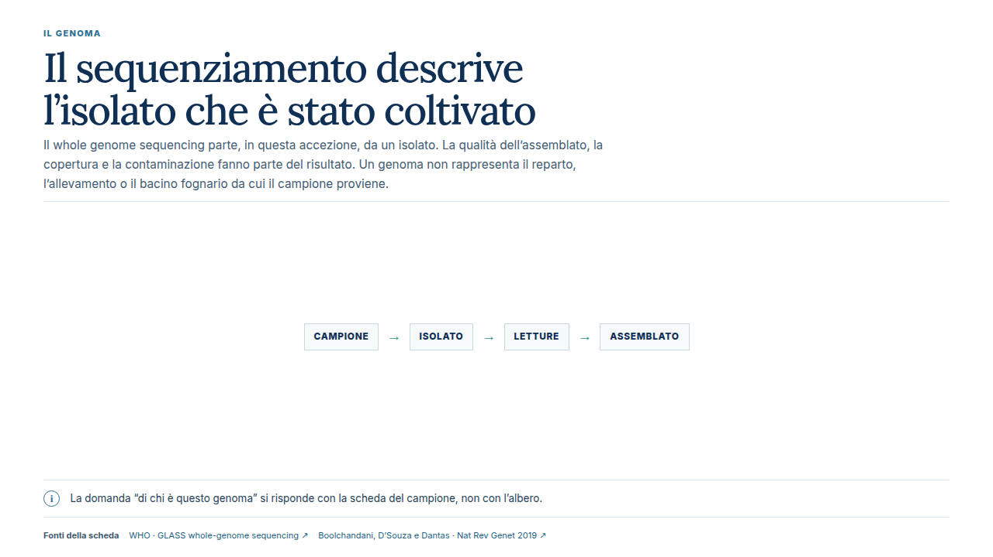
Notes:
IL GENOMA
Il sequenziamento descrive l’isolato che è stato coltivato
Il whole genome sequencing parte, in questa accezione, da un isolato. La qualità dell’assemblato, la copertura e la contaminazione fanno parte del risultato. Un genoma non rappresenta il reparto, l’allevamento o il bacino fognario da cui il campione proviene.
CAMPIONE
→
ISOLATO
→
LETTURE
→
ASSEMBLATO
i
La domanda “di chi è questo genoma” si risponde con la scheda del campione, non con l’albero.
Fonti della scheda
WHO · GLASS whole-genome sequencing ↗
Boolchandani, D’Souza e Dantas · Nat Rev Genet 2019 ↗
Fonti cliccabili:
WHO · GLASS whole-genome sequencing ↗: https://www.who.int/publications/i/item/9789240011007
Boolchandani, D’Souza e Dantas · Nat Rev Genet 2019 ↗: https://doi.org/10.1038/s41576-019-0108-4
Modulo: WGS e tipizzazione
Editore: CodexVitae ETS

Slide 2
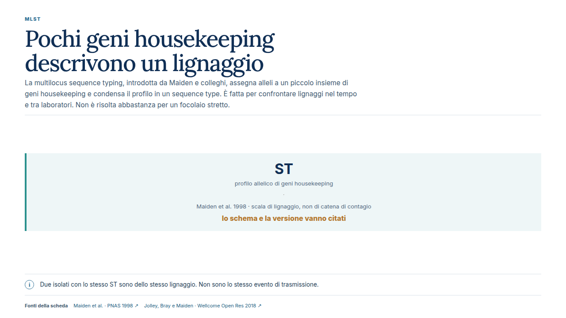
Notes:
MLST
Pochi geni housekeeping descrivono un lignaggio
La multilocus sequence typing, introdotta da Maiden e colleghi, assegna alleli a un piccolo insieme di geni housekeeping e condensa il profilo in un sequence type. È fatta per confrontare lignaggi nel tempo e tra laboratori. Non è risolta abbastanza per un focolaio stretto.
ST
profilo allelico di geni housekeeping
Maiden et al. 1998 · scala di lignaggio, non di catena di contagio
lo schema e la versione vanno citati
i
Due isolati con lo stesso ST sono dello stesso lignaggio. Non sono lo stesso evento di trasmissione.
Fonti della scheda
Maiden et al. · PNAS 1998 ↗
Jolley, Bray e Maiden · Wellcome Open Res 2018 ↗
Fonti cliccabili:
Maiden et al. · PNAS 1998 ↗: https://doi.org/10.1073/pnas.95.6.3140
Jolley, Bray e Maiden · Wellcome Open Res 2018 ↗: https://doi.org/10.12688/wellcomeopenres.14826.1
Modulo: WGS e tipizzazione
Editore: CodexVitae ETS

Slide 3
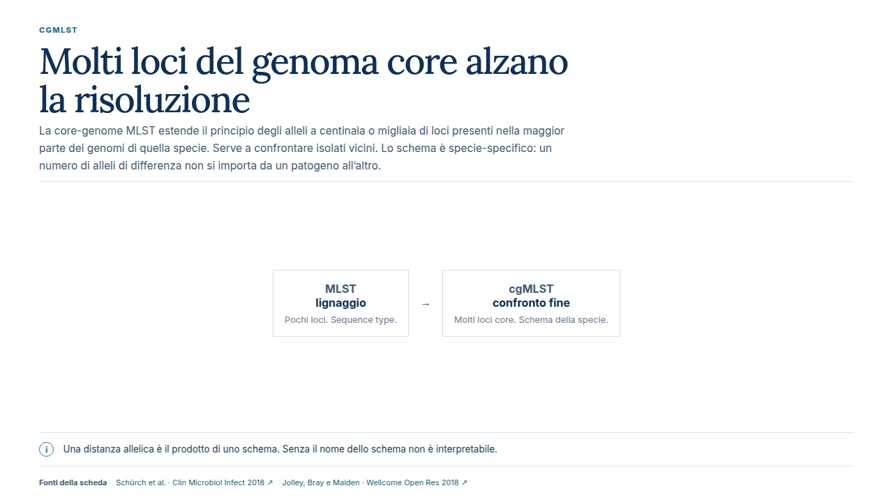
Notes:
CGMLST
Molti loci del genoma core alzano la risoluzione
La core-genome MLST estende il principio degli alleli a centinaia o migliaia di loci presenti nella maggior parte dei genomi di quella specie. Serve a confrontare isolati vicini. Lo schema è specie-specifico: un numero di alleli di differenza non si importa da un patogeno all’altro.
MLST
lignaggio
Pochi loci. Sequence type.
→
cgMLST
confronto fine
Molti loci core. Schema della specie.
i
Una distanza allelica è il prodotto di uno schema. Senza il nome dello schema non è interpretabile.
Fonti della scheda
Schürch et al. · Clin Microbiol Infect 2018 ↗
Jolley, Bray e Maiden · Wellcome Open Res 2018 ↗
Fonti cliccabili:
Schürch et al. · Clin Microbiol Infect 2018 ↗: https://doi.org/10.1016/j.cmi.2017.12.016
Jolley, Bray e Maiden · Wellcome Open Res 2018 ↗: https://doi.org/10.12688/wellcomeopenres.14826.1
Modulo: WGS e tipizzazione
Editore: CodexVitae ETS

Slide 4
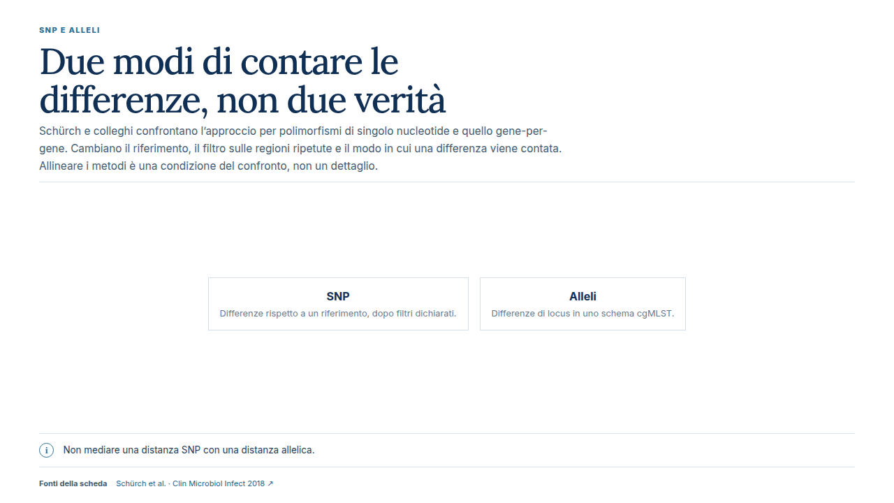
Notes:
SNP E ALLELI
Due modi di contare le differenze, non due verità
Schürch e colleghi confrontano l’approccio per polimorfismi di singolo nucleotide e quello gene-per-gene. Cambiano il riferimento, il filtro sulle regioni ripetute e il modo in cui una differenza viene contata. Allineare i metodi è una condizione del confronto, non un dettaglio.
SNP
Differenze rispetto a un riferimento, dopo filtri dichiarati.
Alleli
Differenze di locus in uno schema cgMLST.
i
Non mediare una distanza SNP con una distanza allelica.
Fonti della scheda
Schürch et al. · Clin Microbiol Infect 2018 ↗
Fonti cliccabili:
Schürch et al. · Clin Microbiol Infect 2018 ↗: https://doi.org/10.1016/j.cmi.2017.12.016
Modulo: WGS e tipizzazione
Editore: CodexVitae ETS

Slide 5
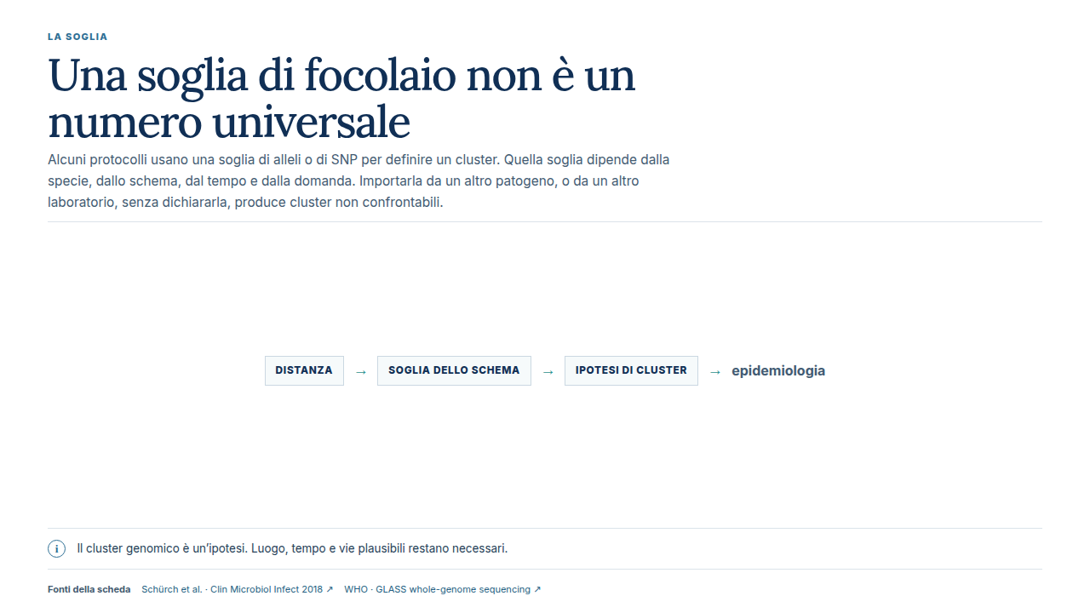
Notes:
LA SOGLIA
Una soglia di focolaio non è un numero universale
Alcuni protocolli usano una soglia di alleli o di SNP per definire un cluster. Quella soglia dipende dalla specie, dallo schema, dal tempo e dalla domanda. Importarla da un altro patogeno, o da un altro laboratorio, senza dichiararla, produce cluster non confrontabili.
DISTANZA
→
SOGLIA DELLO SCHEMA
→
IPOTESI DI CLUSTER
→
epidemiologia
i
Il cluster genomico è un’ipotesi. Luogo, tempo e vie plausibili restano necessari.
Fonti della scheda
Schürch et al. · Clin Microbiol Infect 2018 ↗
WHO · GLASS whole-genome sequencing ↗
Fonti cliccabili:
Schürch et al. · Clin Microbiol Infect 2018 ↗: https://doi.org/10.1016/j.cmi.2017.12.016
WHO · GLASS whole-genome sequencing ↗: https://www.who.int/publications/i/item/9789240011007
Modulo: WGS e tipizzazione
Editore: CodexVitae ETS

Slide 6
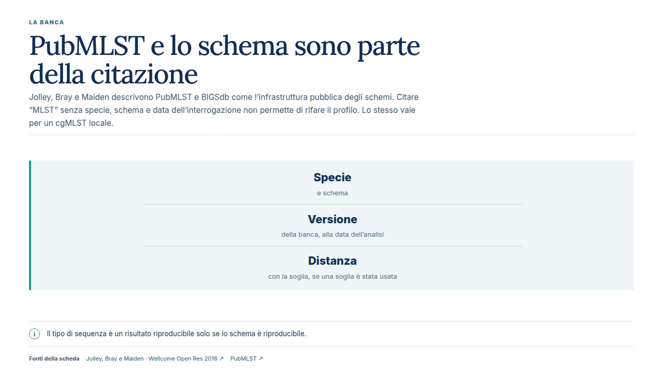
Notes:
LA BANCA
PubMLST e lo schema sono parte della citazione
Jolley, Bray e Maiden descrivono PubMLST e BIGSdb come l’infrastruttura pubblica degli schemi. Citare “MLST” senza specie, schema e data dell’interrogazione non permette di rifare il profilo. Lo stesso vale per un cgMLST locale.
Specie
e schema
Versione
della banca, alla data dell’analisi
Distanza
con la soglia, se una soglia è stata usata
i
Il tipo di sequenza è un risultato riproducibile solo se lo schema è riproducibile.
Fonti della scheda
Jolley, Bray e Maiden · Wellcome Open Res 2018 ↗
PubMLST ↗
Fonti cliccabili:
Jolley, Bray e Maiden · Wellcome Open Res 2018 ↗: https://doi.org/10.12688/wellcomeopenres.14826.1
PubMLST ↗: https://pubmlst.org/
Modulo: WGS e tipizzazione
Editore: CodexVitae ETS

